Slide 1


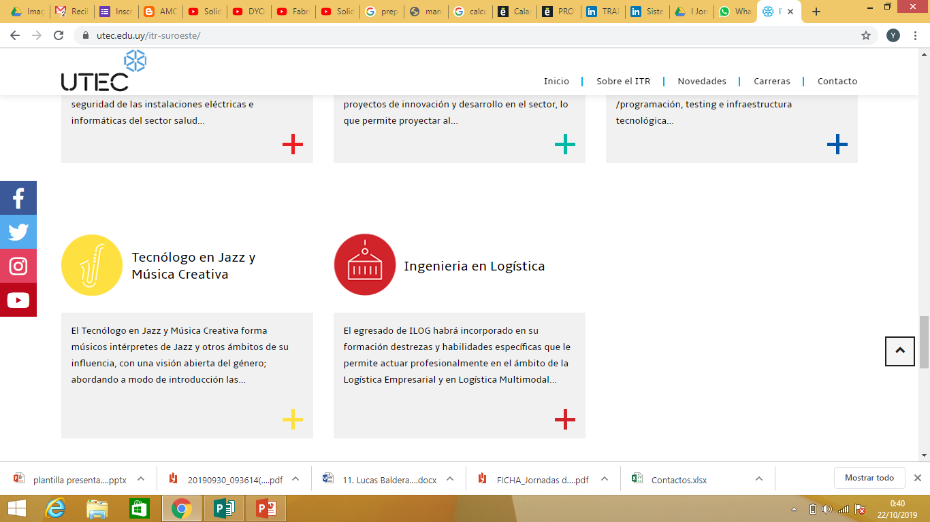
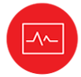
II JORNADAS DE INGENIERÍA ITR SO FRAY BENTOS
ESTUDIO DE LA CONFIGURACIÓN DE PUNTOS-CLAVE PARA LA DETECCIÓN DE FORMAS CARACTERÍSTICAS EN IMÁGENES BIDIMENSIONALES
Giovani Bolzan Cogo
giovani.bolzan@utec.edu.uy

Slide 2
AGENDA
Skynet nos va a dominar
Salvar la raza humana
Es inevitable
Así que nos rastrean
Características humanas
Cómo piensan los terminators
Droids inteligentes
Aumentar daño
Instrucciones de combate
Exactitud y precisión
Instalaciones secretas
Skynet nos va a dominar
Salvar la raza humana
Es inevitable
Así que nos rastrean
Características humanas
Cómo piensan los terminators
Droids inteligentes
Aumentar daño
Instrucciones de combate
Exactitud y precisión
Instalaciones secretas
Visión Computacional
Qué es y a qué sirve
Los desafíos
Reconocimiento de objetos
Clasificación
Vectores de características
Estructuras de datos
La probabilidad
Estrategias de numéricas
Detección de flancos
Muestra

Slide 3
Visión computacional Qué es y a qué sirve

Slide 4
Visión computacional Los desafíos

Slide 5
Reconocimiento de objetos Clasificación

Slide 6
Vectores de características Estructuras de datos

Slide 7
Vectores de características La probabilidad

Slide 8
Estrategia numérica Detección de flancos

Slide 9
Muestra

Slide 10
Referencias
Udacity..
Github CV
Agustí - Introducción a la detección de puntos característicos con OpenCV
OpenCV pythpn

Slide 11

FIN

